Slide 1
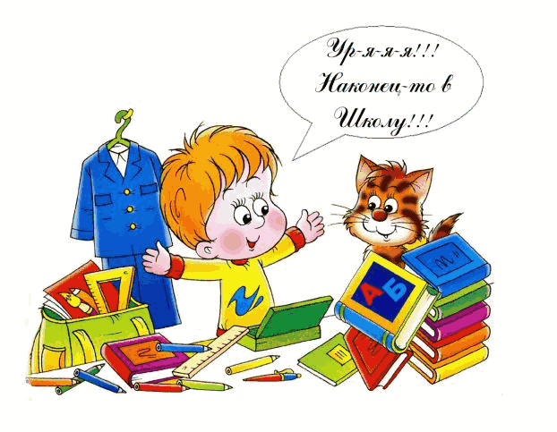
Готовность ребёнка к школе
Скоро в школу... Этой осенью ваш ребенок переступит порог нашей школы. В ваших силах создать в семье именно такую обстановку, которая не только подготовит ребенка к успешной учебе, но и позволит ему занять достойное место среди одноклассников, чувствовать себя в школе комфортно.

Slide 2
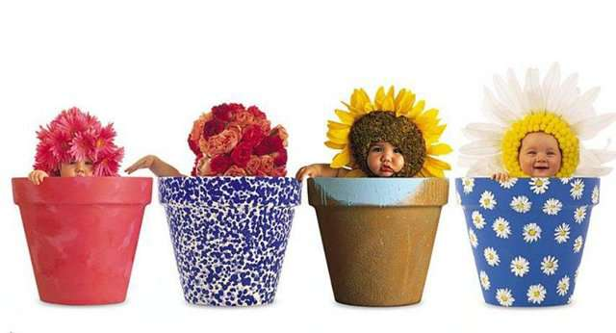
Дети – цветы жизни!
Берегите своих детей,
заботьтесь о них,
учите их жить в этом сложном мире!

Slide 3
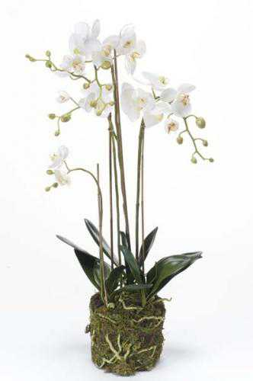
цветок
Цветок – это наш ребёнок, будущий ученик.
Листья – общее психологическое развитие.
Корни – дошкольная зрелость.

Slide 4
Почему необходимо определить готовность ребёнка к школе ещё до начала обучения? Что такое «готовность к школе»? Для чего об этом нужно знать родителям?

Slide 5
Ребёнок переходит к систематической учебной деятельности Приобретается статус ученика Возникают отношения «ученик – учитель»

Slide 6
Психологическая готовность к обучению в школе:
интеллектуальная готовность;
мотивационная готовность;
волевая готовность;
коммуникативная готовность.

Slide 7
Интеллектуальная готовность
развитие внимания, памяти;
сформированность мыслительных операций: анализа, синтеза, обощения;
умение устанавливать связи между явлениями и событиями.

Slide 8
К 6 – 7 годам ребёнок должен знать:
свой адрес и название города, в котором он живёт;
название страны и её столицы;
имена и отчества своих родителей, информацию о местах их работы;
времена года, их последовательность и основные признаки;
названия месяцев, дней недели;
основные виды деревьев и цветов;
домашних и диких животных.

Slide 9
Мотивационная готовность Желание у ребёнка принять новую социальную роль – роль школьника.

Slide 10
волевая готовность
Наличие у ребёнка способностей ставить перед собой цель;
Принимать решение о начале деятельности;
Намечать план действий – выполнять его, проявив определённые усилия - оценивать результат своей деятельности;
Длительно выполнять не очень привлекательную работу.

Slide 11
Коммуникативная готовность
Умение ребёнка подчинять своё поведение законам детских групп и норм поведения, установленным в классе;
Способность включиться в детское сообщество;
Действовать совместно с другими ребятами;
Уступать или отстаивать свою правоту социально допустимыми способами (при необходимости);
Подчиняться или руководить.

Slide 12
Анкета для родителей «Готов ли Ваш ребёнок к школе?»
1 | Хочет ли ваш ребенок идти в школу?
2 | Привлекает ли его в школе то, что он там много узнает?
3 | Может ли он заниматься самостоятельно каким-либо делом, требующим сосредоточения в течение 30 минут, например, собирать конструктор?
4 | Верно ли, что ваш ребенок в присутствии незнакомых взрослых не стесняется?
5 | Умеет ли он составлять рассказ по картинке не короче, чем из пяти предложений?
6 | Может ли ваш ребенок рассказать наизусть несколько стихотворений?
7 | Умеет ли он изменять существительные по числам? (единственное и множественное число)
8 | Умеет ли ваш ребенок читать по слогам или целым словам?
9 | Умеет ли он считать до 10 и обратно?
10 | Может ли ваш ребенок решать простые задачи на вычитание и прибавление единицы?
11 | Верно ли, что ваш ребенок имеет «твердую руку» (при использовании пишущих предметов)?
12 | Любит ли он рисовать или раскрашивать картинки?
13 | Может ли ваш ребенок пользоваться ножницами и клеем?
14 | Может ли он собрать разрезную картинку из 5 частей за 1 минуту?
15 | Знает ли ваш ребенок названия диких или домашних животных?
16 | Может ли он обобщать понятия, например, назвать одним словом «овощи» помидоры, морковь, лук?
17 | Любит ли ваш ребенок заниматься самостоятельно – рисовать, собирать мозаику и т.д.?
18 | Может ли он понимать и точно выполнять словесные инструкции?

Slide 13
ПАМЯТКА
ДЛЯ РОДИТЕЛЕЙ
БУДУЩИХ ПЕРВОКЛАССНИКОВ

Slide 14
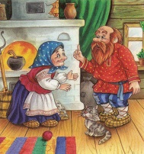
Чаще делитесь с ребенком воспоминаниями о счастливых мгновениях своего прошлого. Помогите ребенку овладеть информацией, которая позволит ему не теряться. Приучите ребенка содержать в порядке свои вещи. Не пугайте ребенка трудностями и неудачами в школе.

Slide 15
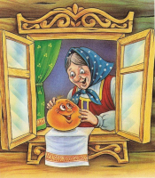
Не старайтесь быть для ребенка учителем.
Научите ребенка правильно реагировать на неудачи. Хорошие манеры ребенка — зеркало семейных отношений. Помогите ребенку обрести чувство уверенности в себе.

Slide 16
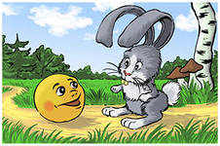
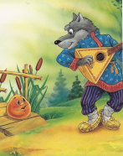
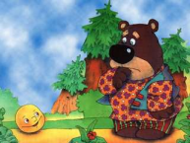
Научите ребёнка общаться с окружающим миром!
Не оставляйте маленьких детей без присмотра!

Slide 17
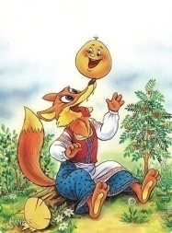
Научите ребёнка распознавать добро и зло, истинные намерения людей!
. Приучайте ребенка к самостоятельности в обыденной жизни. Научите ребенка самостоятельно принимать решения. Стремитесь сделать полезным каждое мгновение общения с ребенком.

Slide 18
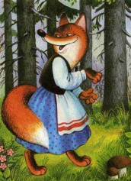
Научите ребёнка самостоятельно, с честью и достоинством, без ущерба для жизни выходить из сложных жизненных ситуаций.

Slide 19
Берегите своих детей, заботьтесь о них, учите их жить в этом сложном мире!
Всего доброго!

